Slide 1
Основная библиотека

Slide 2
Основная библиотека. Object
Object clone() – создает новый объект, являющийся копией вызывающего
boolean equals(Object object) – определяет, является ли один объект равным другому
int hashCode() – вычисляет хэш-код объекта
void finalize() – завершающие действия перед вызовом gc
Demo GC

Slide 3
equals hashCode
При переопределении метода equals() надо соблюдать следующие правила (general contract):
obj.equals(null) == false
obj.equals(obj) == true
obj1.equals(obj2) => obj2.equals(obj1) - симметричность
ob1.equals(obj2) && ob2.equals(obj3) => obj1.equals(obj3) - транзитивность
2. a.equals(b) => a.hashCode() == b.hashCode()

Slide 4
finalize
Вызывается перед сборкой объекта во время Garbage collection’a
Нет точных гарантий, когда JVM вызовет этот метод
Если переопределить – может мешать сборке мусора

Slide 5
Вспомогательные классы
Math – математические операции
Collections, Arrays – классы для работы с коллекциями и массивами
Класс Random – генератор псевдослучайных чисел.
Классы String и Pattern/Matcher – работа со строками и регулярными выражениями
StringBuilder/StringBuffer – склеивание строк по частям. StringBuffer- потокобезопасный

Slide 6
Класс Runtime
Метод | Описание
static Runtime getRuntime() | получить ссылку на текущий Runtime-объект
Process exec(String progname) | Передает строку progname командному процессору. Возвращает объект типа Process.
void exit(int exitCode) | Останавливает выполнение JVM. Возвращает код завершения родительскому процессу (0 – нормальное завершение).
long freeMemory() | Возвращает приблизительное количество свободной памяти (в байтах), доступное JVM.
void gc() | Инициирует процесс сборки мусора
long totalMemory() | Возвращает общее количество памяти (в байтах), доступное JVM.

Slide 7
Класс System
Аналогичен Runtime, но все методы статические
Системные переменные и переменные окружения

Slide 8

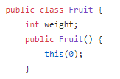
Практики хорошего программирования №3
Неочевидные параметры по умолчанию:
Варианты решения:
Оставить только конструктор с двумя параметрами – тогда конструктор без параметров будет недоступен
Не назначать значений по умолчанию. Использовать null или значения по умолчанию для примитивов (0 и false)
Классы можно делать абстрактными даже без абстрактных методов:

Slide 9
Практики хорошего программирования №3 Single Responsibility Principle (SRP)
У каждого элемента программы (класса, метода, переменной) должна быть своя зона ответственности – за что отвечает он и только он.
У каждого элемента должна быть только одна причина для изменения.
Почему
Если у класса только одна ответственность – то он проще и понятнее
Этот класс используется в меньшем количестве коде
Это ослабляет связи между классами
Это ведет к более безопасным изменениям

Slide 10
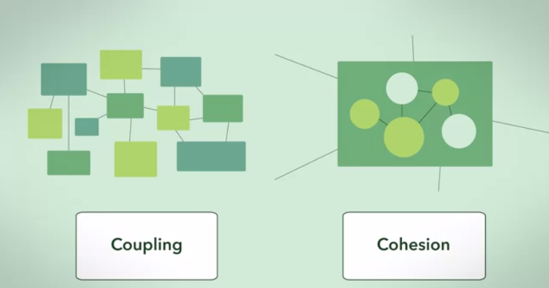
Концепции Loose Coupling и high cohesion

Slide 11
Generics(обощения)

Slide 12
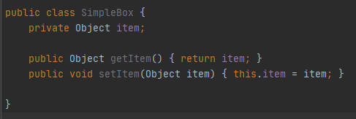
Generics
Иногда класс содержит поля других типов, однако логика работы не зависит от типа полей.
Пример таких классов – это классы-контейнеры, который хранят один или несколько объектов любого типа:

Slide 13
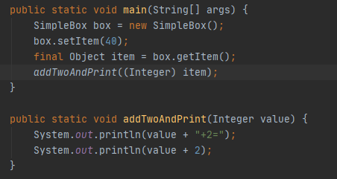
Generics
Однако, работать с таким классом неудобно, т.к. он не поддерживает типизацию:
Альтернативы. Demo.

Slide 14
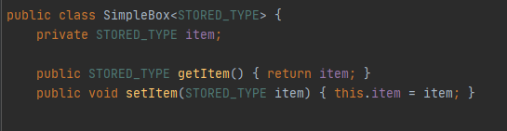
Generics. Объявление
Чтобы решить это проблему – класс можно сделать обобщенным.
Для обобщенных классов тип некоторых полей задаётся во время «создания» экземпляра объекта и может быть разным для разных объектов.
Объявление классов, которые поддерживают подобное обобщение требует специального синтаксиса: class ClassName <TYPE_1,TYPE_2> {...} TYPE_1,TYPE_2 – это параметры типа (переменные типа) (type parameters / type variables)
Тогда объявленный тип(STORED_TYPE) может быть использован внутри класса, вместо конкретных типов и задаваться во время создания экземпляра:

Slide 15
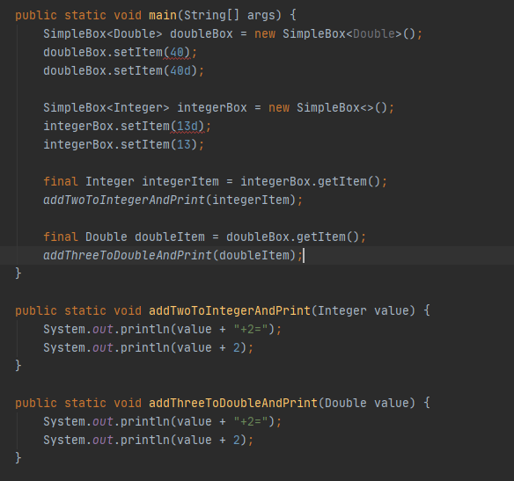
Generics.Использование
Чтобы создать объект generic класса нужно указать все его параметры типа в <угловых> скобках Это напоминает передачу аргумента в функцию, только вместо круглых скобок используются угловые.
Начиная с Java 7, тип может быть выведен автоматически используя diamond-оператор <>
Типы с разными параметрами типа являются разными типами, даже если у них одинаковый класс. Это напоминает использование массивов: List<String> и List<Integer> - разные типа, так же как String[] и Integer[]

Slide 16
Generics. Про классы и типы
Тип ограничивает множество значений, которые может принимать переменная.
Класс – это пример такого ограничения.
Другие примеры – интерфейс, массив, примитив.
Обычные классы, интерфейсы, массивы порождает один тип. Параметризованные – много.
https://docs.oracle.com/javase/specs/jls/se7/html/jls-4.html#jls-4.12
class String
interface List
String[]
class Box<T>
String var = “123”
List var = new ArrayList();
String[] var = {“1”,”2”}
Box<Integer> var;
Box<String> var;
Box<String[]> var;

Slide 17

Generics.
В качестве аргумента типа может выступать только объекты, но не примитивы
В отличие от переменных, типы обычно называются одной заглавной буквой:
E - Element (used extensively by the Java Collections Framework)
T - Type
K – Key
V - Value
N - Number
S,U,V etc. - 2nd, 3rd, 4th types
Аргументов типа может быть больше одного.
Аргумент типа можно не указывать, тогда такой тип называется raw type. Если тип указать – parametrized type.
Параметризованный тип является равноправным типом, поэтому может использоваться как аргумент типа:

Slide 18
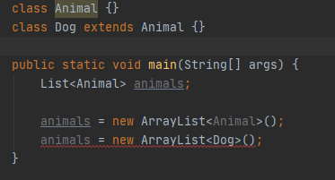
Generics. Полиморфизм.
Когда у переменной указывается тип – это ограничивает значения, которые могут быть записаны значения этого типа и его наследников.
Для обобщенных классов наследование по умолчанию «не работает» для параметров типа, только для основного класса.
Animal
List<T>
Dog
ArrayList<T>

Slide 19
Generics. Type erasure
Информация о типах используется только на этапе компиляции и удаляется после.
Это значит, что получить информацию о типе во время выполнения нельзя.
public class MyClass<E> {
public void myMethod(Object item) {
if (item instanceof E) //Compiler error
{ ... }
E item2 = new E(); //Compiler error
E[ ] iArray = new E[10]; //Compiler error
E obj = (E)new Object(); //Unchecked cast warning }
}

Slide 20
Java Collection Framework.
Коллекции в Java – это объекты-контейнеры, которые каким-то образом хранят в себе другие объекты.
Все коллекции реализуют интерфейс Collection(или его производный), и позволяют:
Добавить элемент в коллекцию
Удалить элемент из коллекции
Узнать размер
Получить все элементы коллекции
Работа с разными коллекциями единообразна благодаря использованию интерфейсов.
Стандартная реализация коллекций достаточна эффективно
Коллекции можно расширить, чтобы добавить нужную функциональность
Структура коллекций находится в пакете java.util.*

Slide 21
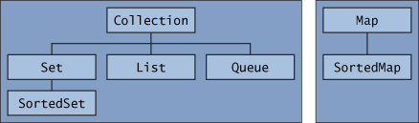
Коллекции. Интерфейсы
Все коллекции в Java являются параметризованными
public interface Collection<E>

Slide 22
Интерфейс Collection
public interface Collection<E> extends Iterable<E>
{
int size();
boolean isEmpty();
boolean contains(Object element);
boolean add(E element);
boolean remove(Object element);
Iterator<E> iterator();
boolean containsAll(Collection<?> c);
boolean addAll(Collection<? extends E> c);
boolean removeAll(Collection<?> c);
boolean retainAll(Collection<?> c);
void clear();
Object[ ] toArray();
}

Slide 23
Iterator. Iterable
Итератор – специальный объект, позволяющий обходить коллекцию и работать с каждым элементом поочерёдно.
Во время итерации нельзя изменять коллекцию
Единственный безопасный метод для изменении коллекции – метод remove() самого итератора
Изменение коллекции. Demo.
Если объект реализует интерфейс Iterable – его можно использовать в цикле for-each
public interface Iterator<E>
{
boolean hasNext();
E next();
void remove();
}
public interface Iterable<E>
{
Iterator<E> iterator();
}

Slide 24
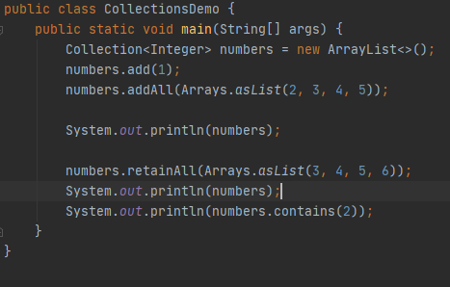
Коллекции. Demo.

Slide 25
Set
Set – коллекция без повторяющихся элементов (математическое множество).
Методы совпадают с Collection но add() вернет false,если элемент уже есть в коллекции.
Основные характеристики:
коллекция неупорядоченна.
Элементы не повторяются.
Реализации:
HashSet, LinkedHashSet, TreeSet, SkipListSet, EnumSet

Slide 26
Comparable/Comparator
Позволяют сравнить один объект с другим
Объекты реализующие Comparable умеют сравнивать себя с другим элементом используя метод int compareTo(Object)
Если объект меньше аргумента – метод должен вернуть отрицательное число.
Если объект равен аргументу – метод должен вернуть ноль.
Если объект больше аргумента – метод должен вернуть положительное число
Интерфейс Comparator похож на Comparable, но позволяет сравнивать два любых объекта используя метод int compare(Object one, Object another)

Slide 27
SortedSet
Интерфейс SortedSet расширяющий интерфейс Set, описывает упорядоченное множество, отсортированное по естественному порядку или по порядку, заданному реализацией интерфейса Comparator.
Элементы не нумеруются, но есть понятие первого, последнего, большего и меньшего элемента.
Методы
Comparator Comparator() — возвращает способ упорядочения коллекции;
Object first () — возвращает первый, меньший элемент коллекции;
Object last() — возвращает последний, больший элемент коллекции
Основные характеристики:
Упорядочена
Элементы не повторяются

Slide 28
SortedSet.
SortedSet headSet (Object toElement) — возвращает начальные, меньшие элементы до элемента toElement исключительно;
SortedSet subSet(Object fromElement, Object toElement) — возвращает подмножество коллекции от элемента fromElement включительно до элемента toElement исключительно;
SortedSet tailSet (Object fromElement) — возвращает последние, большие элементы коллекции от элемента fromElement включительно.
Demo Anonymous Classes, Comparator, Set, TreeSet

Slide 29
List
Интерфейс List описывает методы работы с упорядоченными коллекциями
Элементы такой коллекции пронумерованы, начиная от нуля, к ним можно обратиться по индексу.
В отличие от коллекции Set элементы коллекции List могут повторяться.
Реализации:
ArrayList
LinkedList
Vector(Deprecated)
CopyOnWriteList
void add(int index, Object obj) — вставляет элемент obj в позицию index; старые элементы, начиная с позиции index, сдвигаются, их индексы увеличиваются на единицу;
boolean addAll(int index, Collection coll) — вставляет все элементы коллекции coll;
Object get(int index) -— возвращает элемент, находящийся в позиции index;
int indexOf (Object obj) — возвращает индекс первого появления элемента obj в коллекции;

Slide 30
List
int lastIndexOf (Object obj) — возвращает индекс последнего появления элемента obj в коллекции;
ListIterator listIterator() — возвращает итератор коллекции;
ListIterator listIterator (int index) — возвращает итератор конца коллекции от позиции index;
Object set (int index, Object obj) — заменяет элемент, находящийся в позиции index, элементом obj;
List subList(int from, int to) — возвращает часть коллекции от позиции from включительно до позиции to исключительно.

Slide 31
ListIterator
Специальное расширение Iterator’a, позволяющие обходить список не только вперед, но и назад, а также добавлять элементы.
void add(Object element) — добавляет элемент element перед текущим элементом;
boolean hasPrevious() — возвращает true, если в коллекции есть элементы, стоящие перед текущим элементом;
int nextIndex() — возвращает индекс текущего элемента; если текущим является последний элемент коллекции, возвращает размер коллекции;
Object previous () — возвращает предыдущий элемент и делает его текущим;
int previousIndex () — возвращает индекс предыдущего элемента;
void set (Object element) — заменяет текущий элемент элементом element; выполняется сразу после next() или previous().

Slide 32
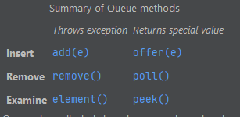
Queue
Очередь элементов, обычно реализующая парадигму FIFO – first in, first out.
Примеры реализации:
LinkedList - LIFO
PriorityQueue(порядок в зависимости от компаратора, самый маленький элемент в начале)
ConcurrentLinkedQueue – LIFO, потокобезопасна

Slide 33
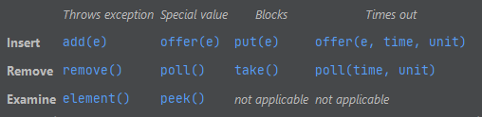
BlockingQueue
Потокобезопасная очередь, которая может быть ограничена по размеру и поддерживает ожидание в следующих случаях:
Попытка извлечь элемент из очередь, когда она пуста
Попытка добавить элемент в очередь, когда она полна
API
Примеры реализации:
LinkedBlockingQueue
PriorityBLockingQueue

Slide 34
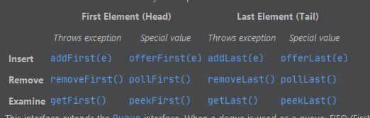
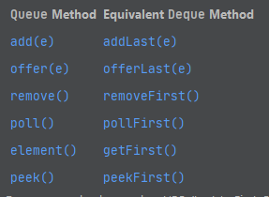
Deque
Double-Ended queue – очередь, в которой извлечение и добавление элементов может происходить как в начало, так и конец
API
Может использоваться как обычная очередь:

Slide 35
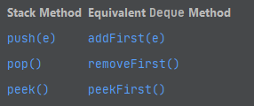
Deque
Может использоваться как стек:
Примеры:
ArrayDeque
LinkedList
LinkiedBlockingDeque

Slide 36
Map
Интерфейс Map описывает коллекцию, состоящую из пар "ключ — значение".
У каждого ключа только одно значение, что соответствует математическому понятию однозначной функции или отображения.
Такую коллекцию часто называют еще словарем(dictionary) или ассоциативным массивом (associative array).
API:
Object put (Object key, Object value) — добавляет пару "key— value", если такой пары не было, и заменяет значение ключа key, если такой ключ уже есть в коллекции; Возвращает значение, которое уже ассоциировано с ключом (или null)
Object get(Object key) -— возвращает значение ассоциированное с key;

Slide 37
Map
boolean containsKey (Object key) — Проверяет наличие ключа key;
boolean containsValue (Object value) — Проверяет наличие значения value;
Set<Map.Entry> entrySet() — представляет коллекцию в виде множества, каждый элемент которого — пара из данного отображения, с которой можно работать методами вложенного интерфейса Map.Entry;
Set keySet() — представляет ключи коллекции в виде множества;
Collection values() — представляет все значения в виде коллекции.
void putAll (Map m) — добавляет к коллекции все пары из отображения m;

Slide 38
Map.Entry
getKey() и getValue() позволяют получить ключ и значение пары;
setValue (Object value) меняет значение в данной паре.
for (Iterator it=map.entrySet().iterator(); it.hasNext(); )
{
Map.Entry entry = (Map.Entry)it.next();
Object key = entry.getKey();
Object value = entry.getValue();
}

Slide 39
Map.
Примеры реализации
HashMap
LinkedHashMap
IdentityHashMap
WeakHashMap
TreeMap (сортированная)
SkipListMap (сортированная, потокобезопасная)

Slide 40

Equals/hashCode contract
Если два объекта равны через equals – у них должны совпадать hashCode
Обратное необязательно – объекты с одинаковым hashCode могут быть разными через equals – хэш-коллизия.
Если объект помещен в коллекцию, то у него не должен меняться hashCode
Demo

Slide 41
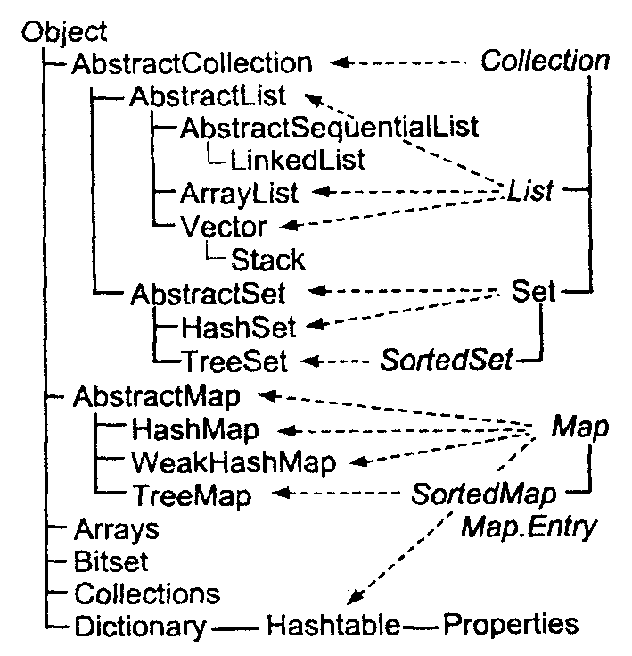
Коллекции в целом

Slide 42
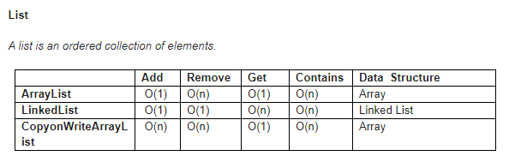
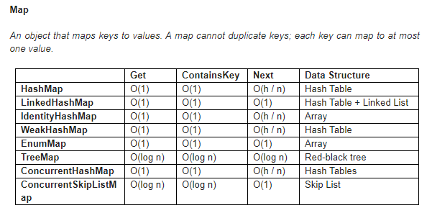
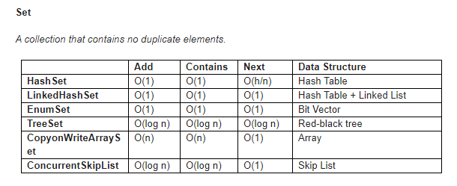
Коллекции. Time-Complexity

Slide 43
Класс Collections
Вспомогательный класс для работы с коллекциями. Содержит некоторые полезные методы.
void sort (List coll) — сортирует в естественном порядке возрастания коллекцию coll, реализующую интерфейс List;
void sort (List coll, Comparator с) — сортирует коллекцию coll в порядке, заданном компаратором.
Сортировка является быстрой и стабильной:
гарантирована скорость не ниже n*log(n)
равные элементы не переупорядочиваются

Slide 44
Класс Collections.
int binarySearch(List coll, Object element) — отыскивает элемент element в отсортированной в естественном порядке возрастания коллекции coll и возвращает индекс элемента или отрицательное число, если элемент не найден; отрицательное число показывает индекс, с которым элемент element был бы вставлен в коллекцию, с обратным знаком;
int binarySearch(List coll, Object element. Comparator с) — то же, но коллекция отсортирована в порядке, определенном объектом с.
void shuffle (List coll) — Перемешивает коллекцию;
void shuffle (List coll, Random r) — случайные числа определяются объектом r.

Slide 45
Класс Collections
void reverse(List coll) меняет порядок расположения элементов на обратный.
void copy(List from, List to) копирует коллекцию from в коллекцию to.
void fill(List coll, Object element) заменяет все элементы существующей коллекции coll элементом element.
void swap(List coll, int i1, int i2) меняет местами элементы
Set<T> singleton(T element) – создает коллекцию из одного элемента. Коллекция – неизменяемая.
Collection<T> synchronizedCollection (Collection<T> c) –делает операции вставки и добавления потокобезопасными.
Set<E> newSetFromMap(Map<E, Boolean> map) – делает Set из Map

Slide 46
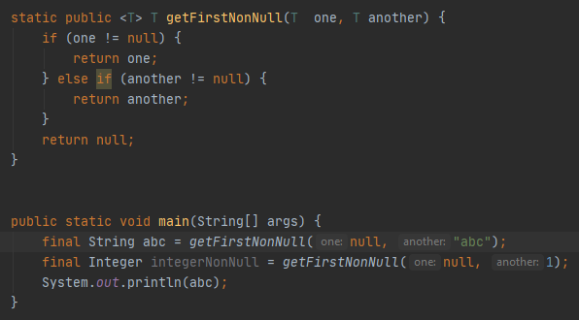
Generics. Уровень 2 Параметризованные методы
Можно параметризовать не целый класс, а отдельные методы.
Это бывает полезное со статическими методами в вспомогательных классах.

Slide 47
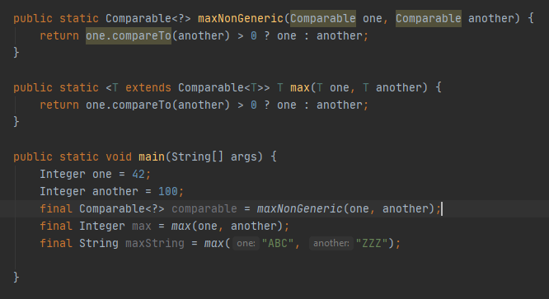
Generics. Bounded type parameters
Иногда нужно ограничить типы классов, которые может принимать метод
Например, метод который сортирует коллекцию, может принимать на вход только Comparable
Для этого можно использовать параметры типа с ключевыми словами extends (граница сверху) или super (граница снизу)

Slide 48
Generics. Полиморфизм
В переменную какого-то типа A можно записать любое значение типа A или его наследник.
Однако, наследование параметризованных типов отличается от наследования обычных типов:
Наследование непараметризованной части работает как обычно
Наследование параметризованной части:
Не работает никак, если использован тип без границы. Пример: List<Number>, List<Integer> имеет общего родителя List<?> такие типы называются инвариативными.
Совпадает с иерархией наследование, если использована граница extends List<Integer> является наследником List<? extends Number> Такие типы являются ковариативными.
Обратна иерархии наследование, если используется граница super List<Number> является наследником List<? super Integer> Такие типы называются контрвариативными.

Slide 49
Границы extends/super
Верхняя граница extends
List<? extends Serializable>
List<? super Serializable>
Object
List<Object>
List<Object>
Serializable
List<Serializable>
List<Serializable>
Number
List<Number>
List<Number>
Integer
List<Integer>
List<Integer>

Slide 50
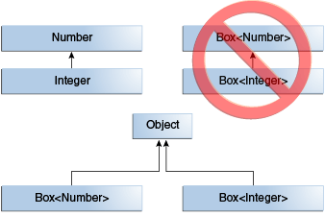
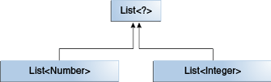
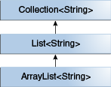
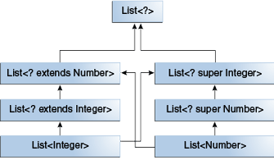
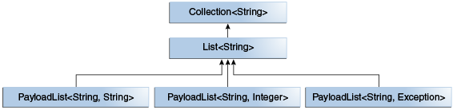
Generics. Полиморфизм

Slide 51
Про in и out переменные.
in-variable – «снабжает» код данными. Или производит их - producer.
out-variable –хранит другие – consumer.
PECS – producer – extends, consumer - super

Slide 52
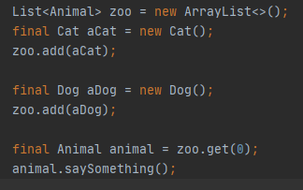
Generics.Полиморфизм и границы типов
Demo Animals
Если у параметра типа T не указана граница, то
Переменная такого типа может безопасно читать значения типа T
Переменная такого типа может безопасно записывать значения типа T и его наследников.

Slide 53
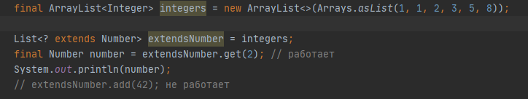
Generics.Полиморфизм и границы типов Extends
Если у параметра типа T указана верхняя граница extends
Переменная такого типа может безопасно читать значения типа T
Переменная такого типа не может безопасно записывать значения типа T
Такой аргумент можно использовать только как входной параметр.
Если попытаться использовать как выходной параметр (т.е. использовать в качестве аргумента функции), то такой код не скомпилируется.

Slide 54
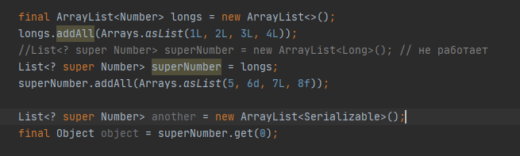
Generics.Полиморфизм и границы типов super
Если у параметра типа T указана нижняя граница super
Переменная такого типа не может безопасно читать значения типа T
Переменная такого типа может безопасно записывать значения типа T
Такой аргумент можно использовать только как выходной параметр.
Если попытаться использовать, как входной параметр (т.е. в качестве возвращаемого значения), то всегда будет возвращен Object.

Slide 55
Generics. Границы с интерфейсами
List<? extends Person & Comparable>
Demo

